Slide 1

Entorno de desarrollo
Es posible utilizar las opciones mencionadas en esta presentación, como entorno de desarrollo en unidades de aprendizaje como: Sistemas operativos en tiempo real, Introducción a la programación, Programación estructurada, Programación avanzada.

Slide 2
Algunos entornos de desarrollo
Con la finalidad de utilizar algunas de las herramientas del toolchain de GNU, algunas posibilidades son
Instalar Debian GNU/Linux en una máquina virtual de virtualbox.
Instalar la aplicación Debian GNU/Linux disponible gratuitamente en la Microsoft Store.
Instalar Debian GNU/Linux en una partición del disco duro de una computadora personal (PC).

Slide 3
Instalar Debian GNU/Linux en una máquina virtual de virtualbox
Instalación de Debian GNU/Linux en una máquina virtual de virtualbox.
Se necesita obtener:
Aplicación Oracle Virtualbox
Archivo iso para la instalación de Debian GNU/Linux

Slide 4
Obtención del programa de instalación de Oracle Virtualbox
URL para descargar programa de instalación de Oracle Virtualbox
https://www.oracle.com/virtualization/technologies/vm/downloads/virtualbox-downloads.html?source=:ow:o:p:nav:mmddyyVirtualBoxHero&intcmp=:ow:o:p:nav:mmddyyVirtualBoxHero

Slide 5
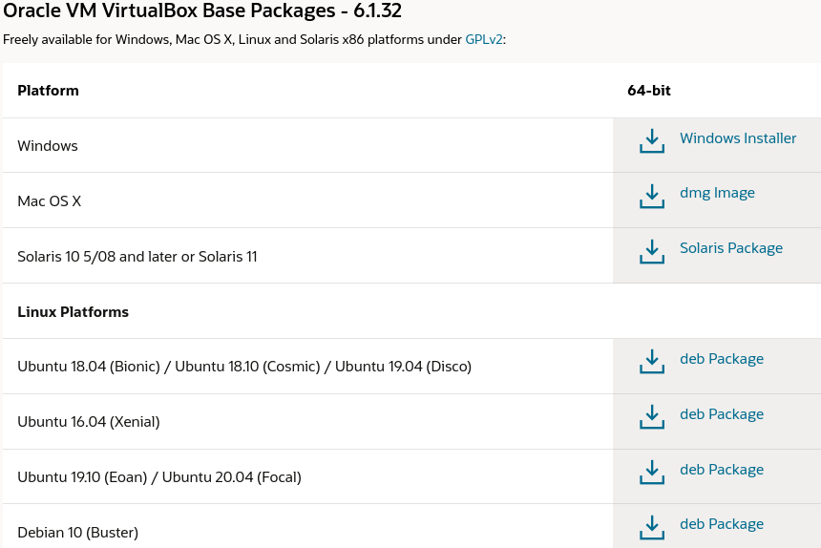
Página para descargar Oracle Virtualbox
La url de la página se muestra en la diapositiva anterior.

Slide 6
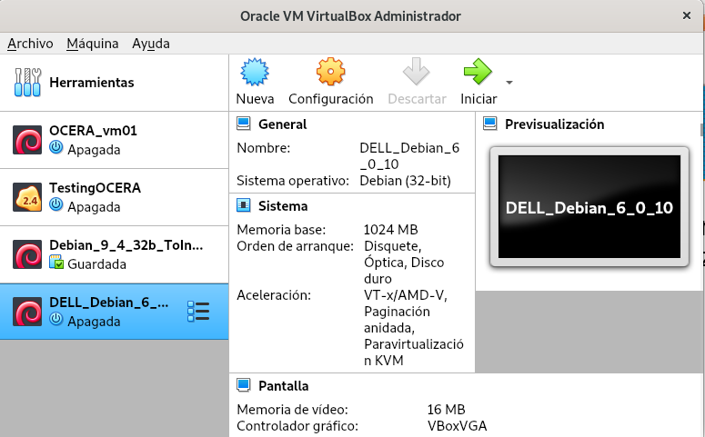
Instalación de Oracle Virtualbox
Después de descargar el programa de instalación correspondiente, se procede a instalarlo. Una vez instalado, al ejecutarlo se observará algo similar a lo siguiente:

Slide 7
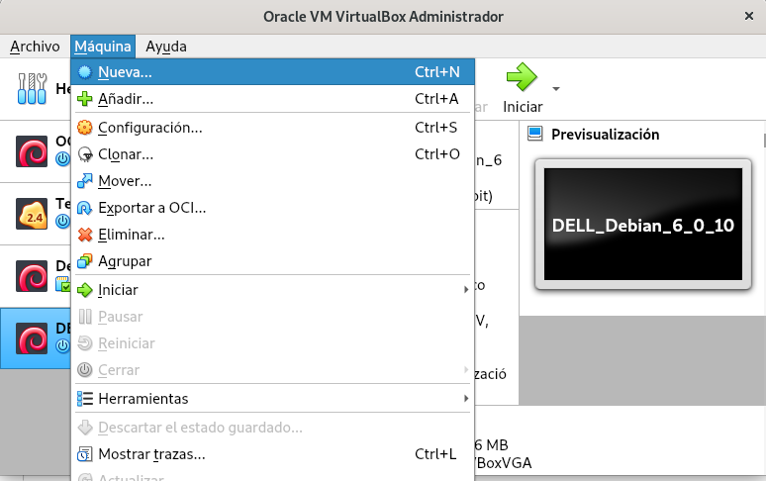
Creación de la máquina virtual para instalación de Debian GNU/Linux
Se da clic en el botón/elemento de menu “Nueva“

Slide 8
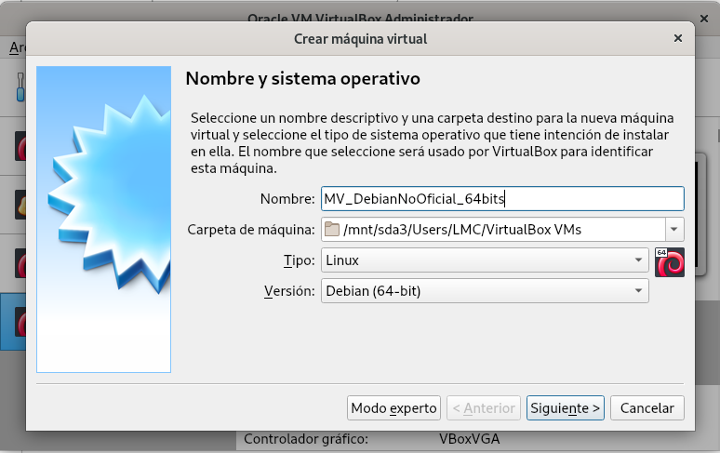
Crear máquina virtual

Slide 9
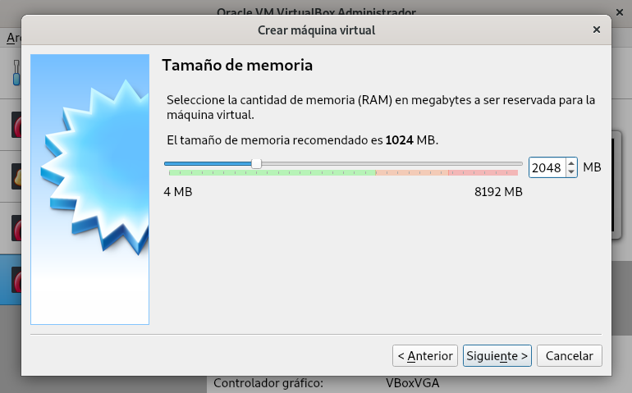
Para instalar Debian 10 de 64 bits, el tamaño de memoria debe ser de al menos 2048 MB

Slide 10
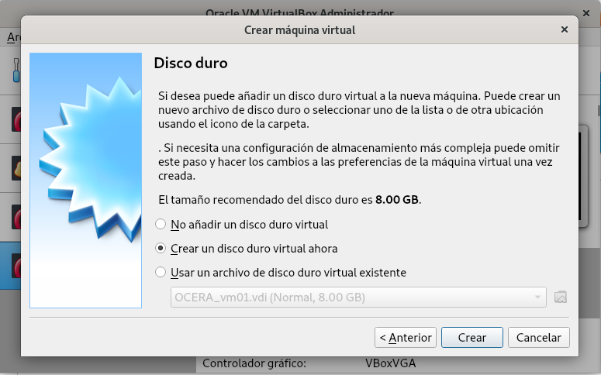
Crear disco duro virtual ahora

Slide 11
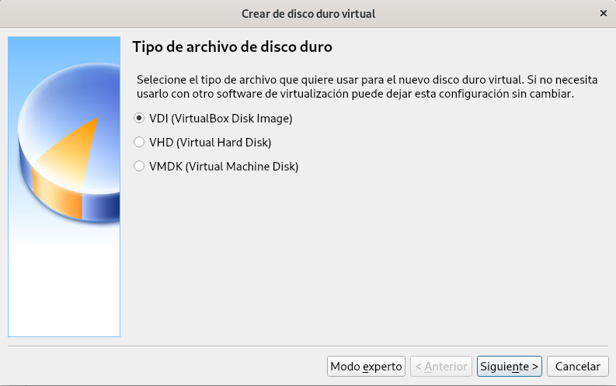
Tipo de archivo de disco duro

Slide 12
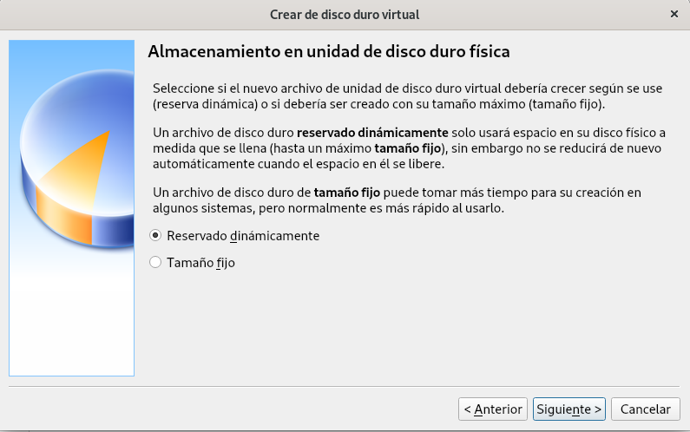
Reservado dinámicamente

Slide 13
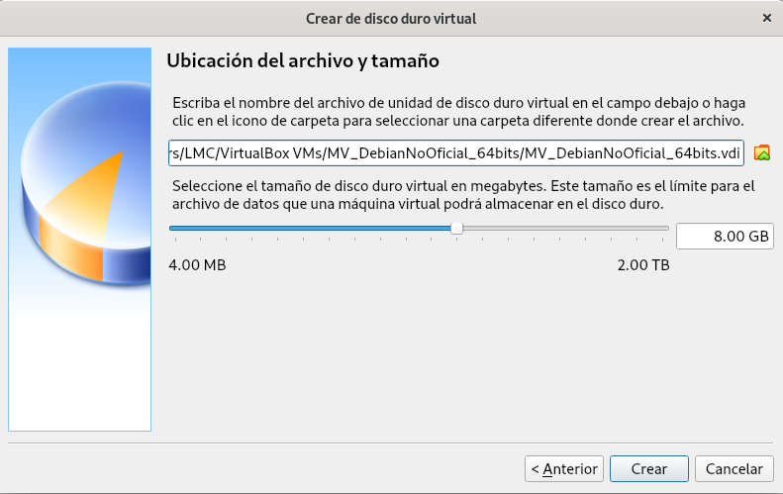
Ubicación del archivo y tamaño

Slide 14
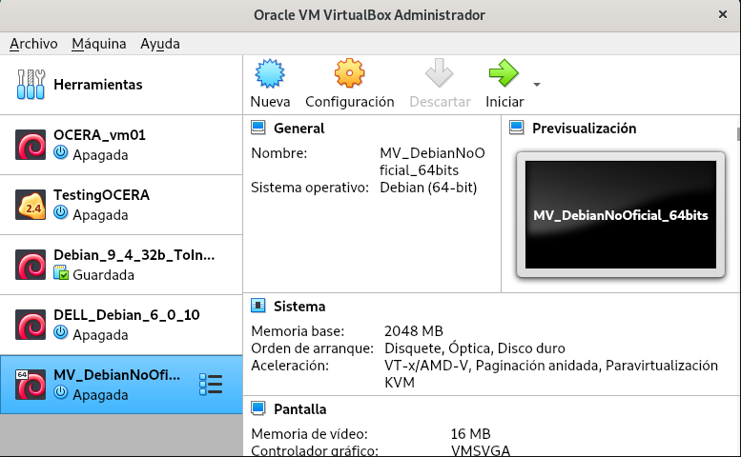
La máquina virtual ha sido creada

Slide 15
Obtención del archivo iso para la instalación de Debian GNU/Linux
URL para descargar archivo iso de instalación de Debian GNU/Linux
https://cdimage.debian.org/cdimage/unofficial/non-free/cd-including-firmware/11.2.0+nonfree/amd64/iso-cd/
Para descargar un archivo iso de cdrom,
firmware-11.2.0-amd64-netinst.iso
O bien
https://cdimage.debian.org/cdimage/unofficial/non-free/cd-including-firmware/11.2.0+nonfree/amd64/iso-dvd/
Para descargar un archivo iso de dvd

Slide 16
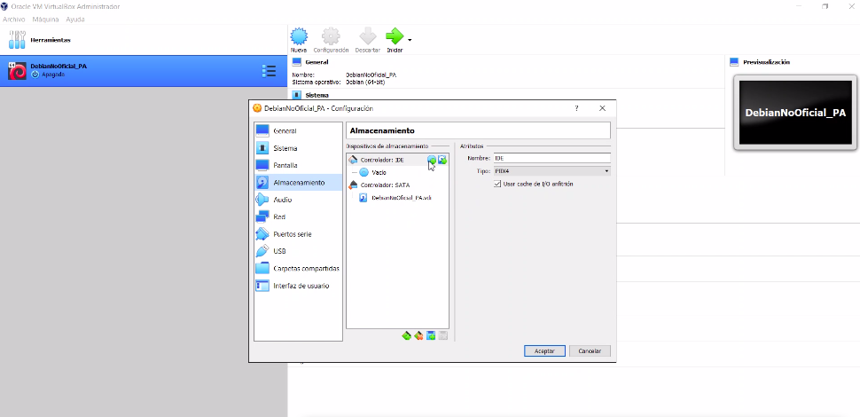
Instalación de Debian GNU/Linux
Inserción del disco (archivo iso) de instalación(1)

Slide 17
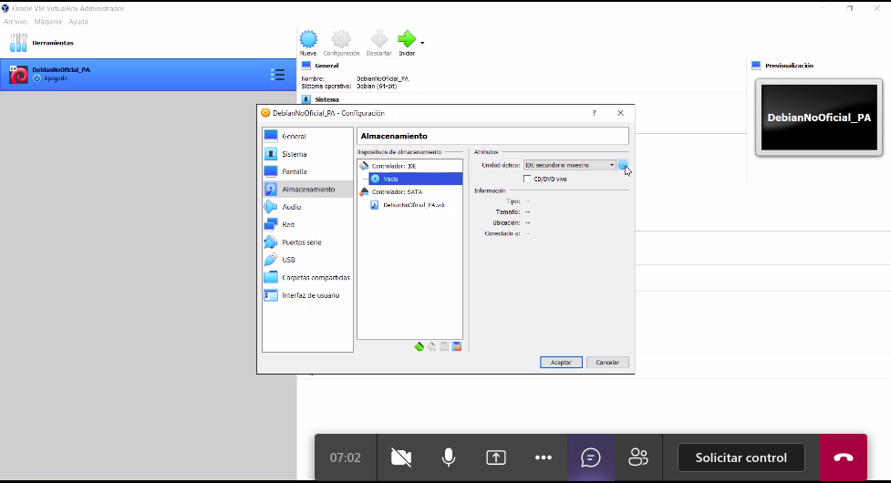
Instalación de Debian GNU/Linux
Inserción del disco de instalación (2)

Slide 18
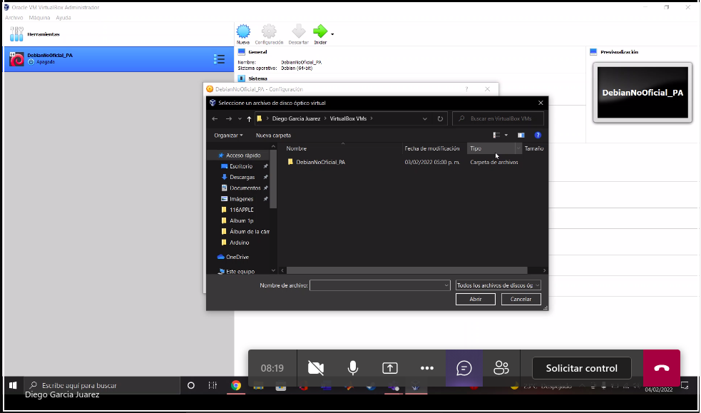
Instalación de Debian GNU/Linux
Inserción del disco de instalación (3)

Slide 19
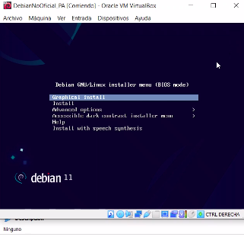
Instalación de Debian GNU/Linux
Seleccionar Graphical Install

Slide 20
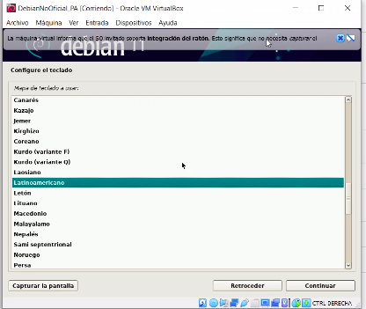
Instalación de Debian GNU/Linux
Selecciones: Español, México, y distribución de teclado Latinoamericano.

Slide 21
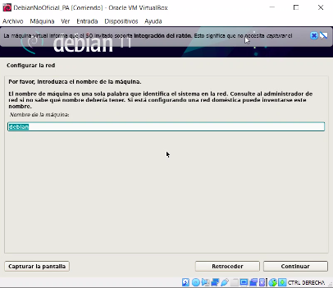
Instalación de Debian GNU/Linux
Se debe asignar un nombre a la máquina

Slide 22
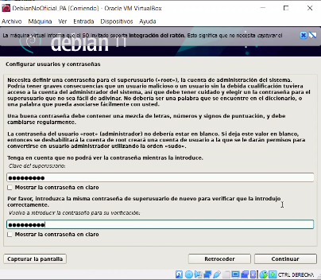
Instalación de Debian GNU/Linux
Contraseña para el superusuario

Slide 23
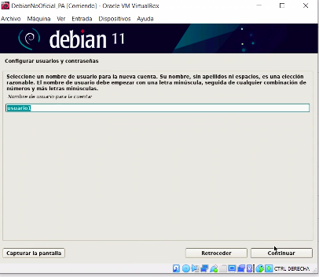
Instalación de Debian GNU/Linux
Nombre de la cuenta para un usuario

Slide 24
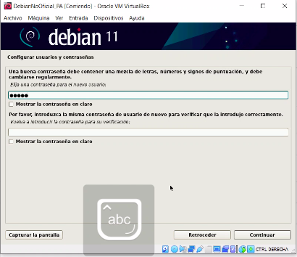
Instalación de Debian GNU/Linux
Contraseña para el usuario

Slide 25
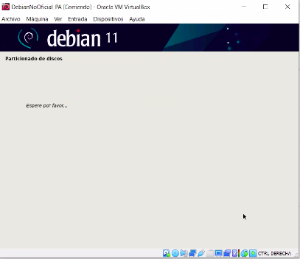
Instalación de Debian GNU/Linux
Particionado de disco

Slide 26
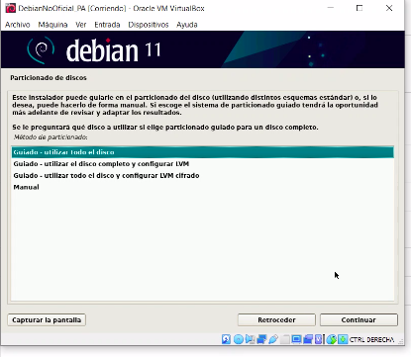
Instalación de Debian GNU/Linux
Particionado guiado

Slide 27
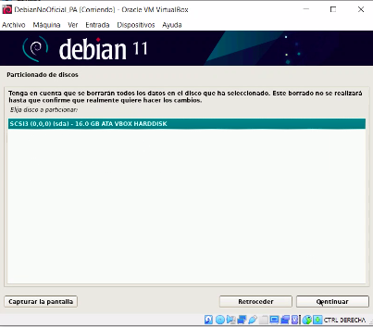
Instalación de Debian GNU/Linux
Selección del disco para el particionado

Slide 28
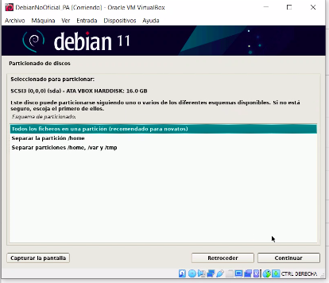
Instalación de Debian GNU/Linux
Todos los ficheros en una partición

Slide 29
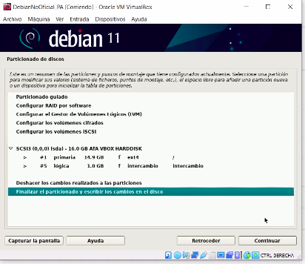
Instalación de Debian GNU/Linux
Finalizar el particionado y escribir los cambios en el disco

Slide 30
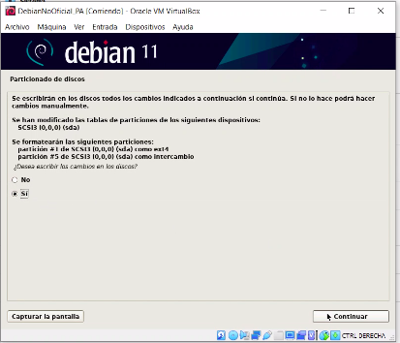
Instalación de Debian GNU/Linux
Seleccionar Si para escribir los cambios en el disco

Slide 31
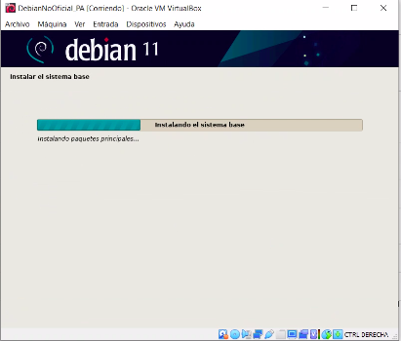
Instalación de Debian GNU/Linux
Instalación del sistema base

Slide 32
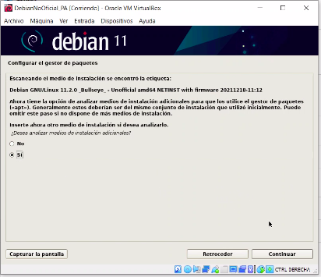
Instalación de Debian GNU/Linux
Configuración del gestor de paquetes

Slide 33
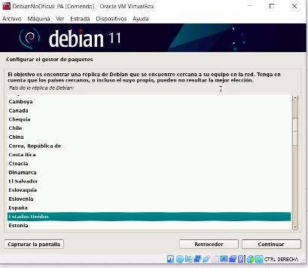
Instalación de Debian GNU/Linux
Selección del servidor/repositorio de paquetes deb

Slide 34
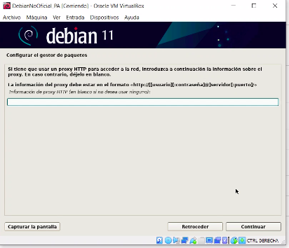
Instalación de Debian GNU/Linux
Colocación del servidor proxy (si es que lo hay)

Slide 35
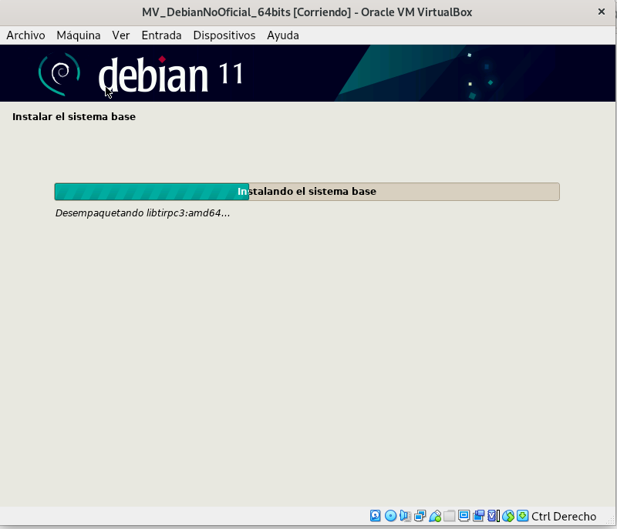
Instalación de Debian GNU/Linux

Slide 36
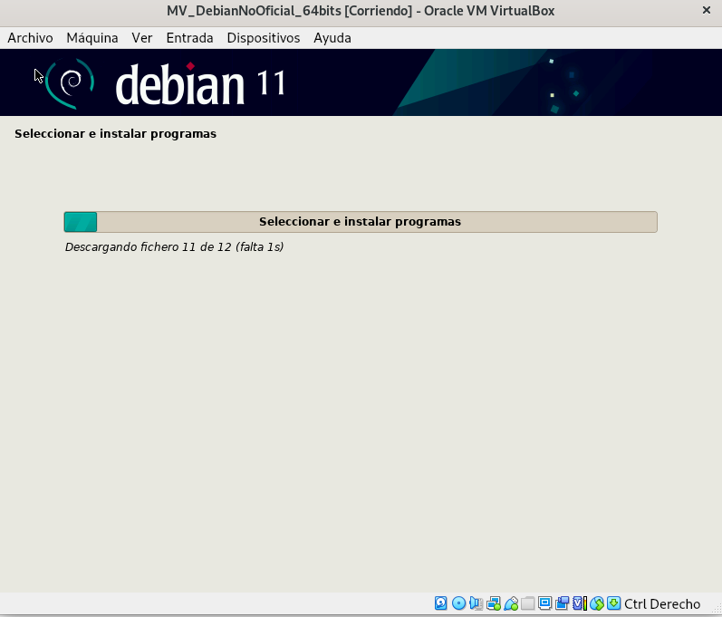
Instalación de Debian GNU/Linux

Slide 37
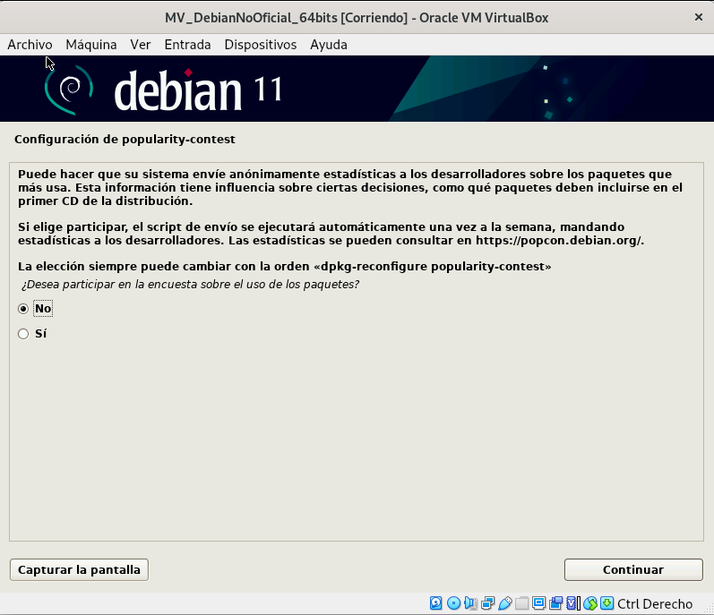
Instalación de Debian GNU/Linux

Slide 38
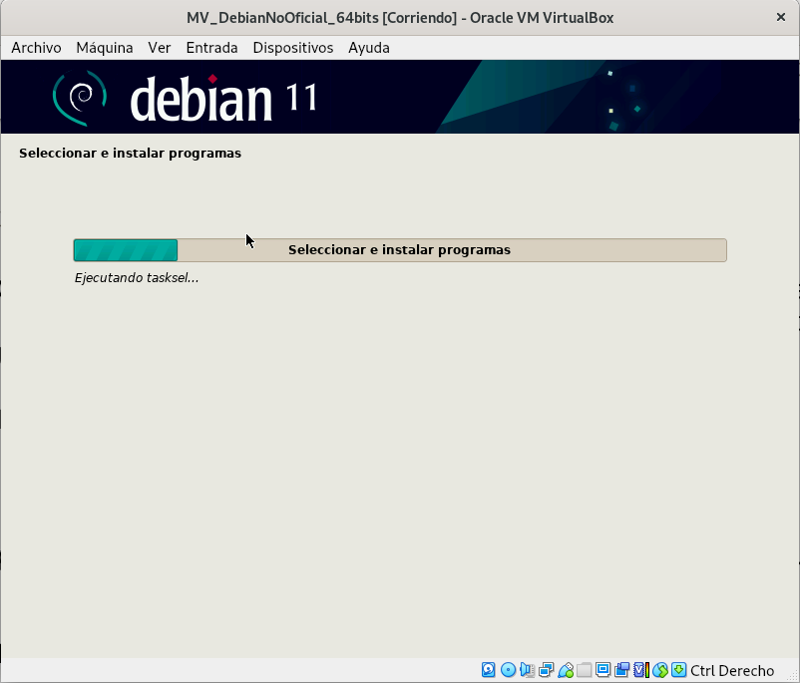
Instalación de Debian GNU/Linux

Slide 39
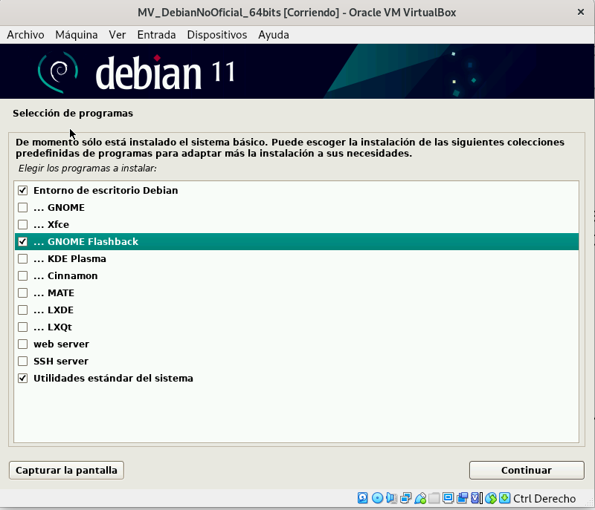
Instalación de Debian GNU/Linux

Slide 40
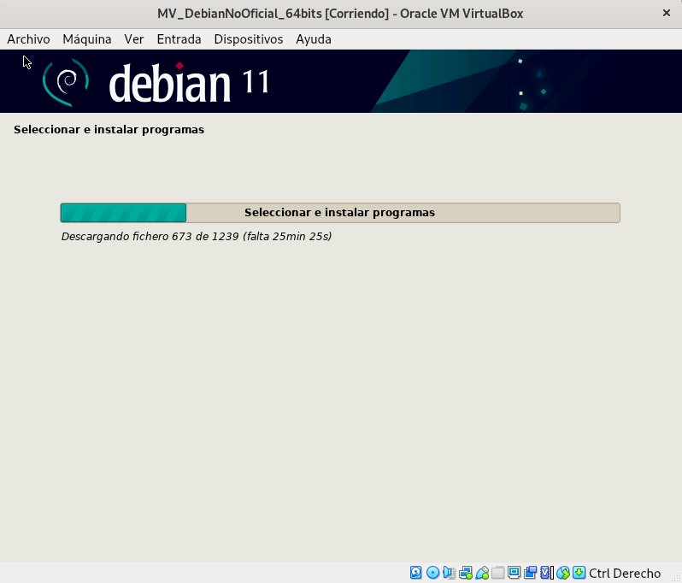
Instalación de Debian GNU/Linux

Slide 41
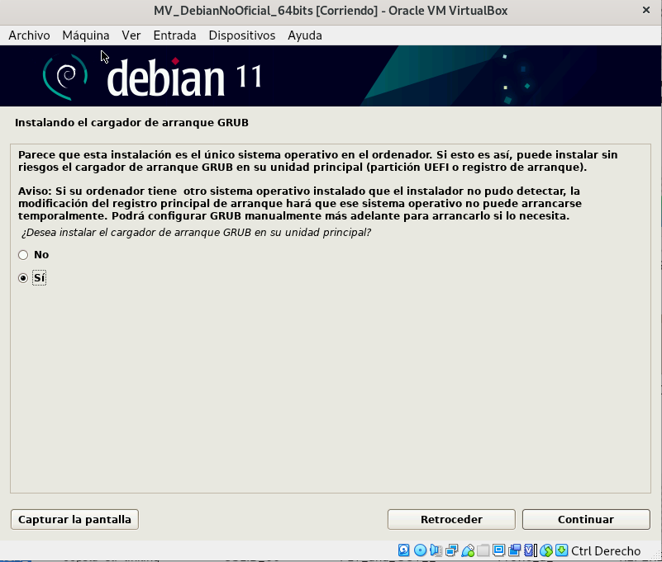
Instalación de Debian GNU/Linux

Slide 42
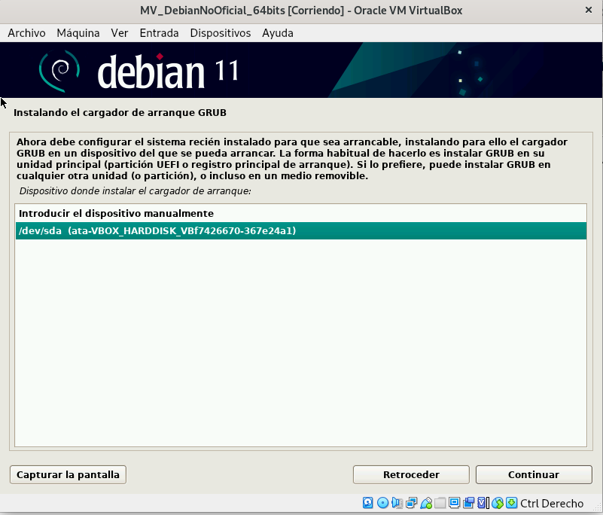
Instalación de Debian GNU/Linux

Slide 43
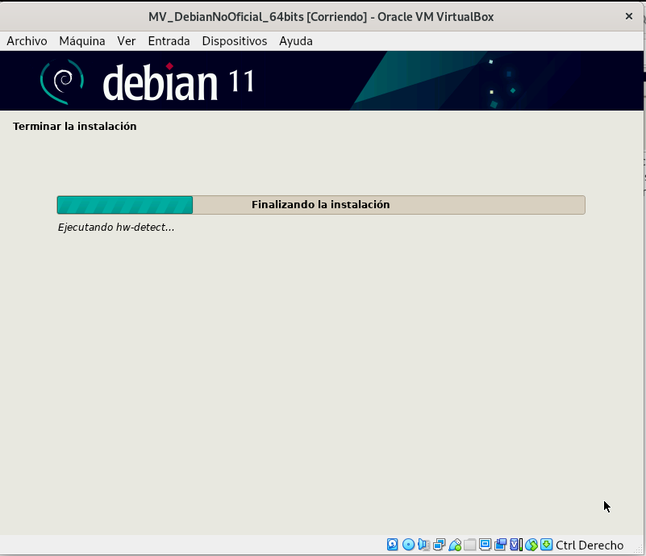
Instalación de Debian GNU/Linux

Slide 44
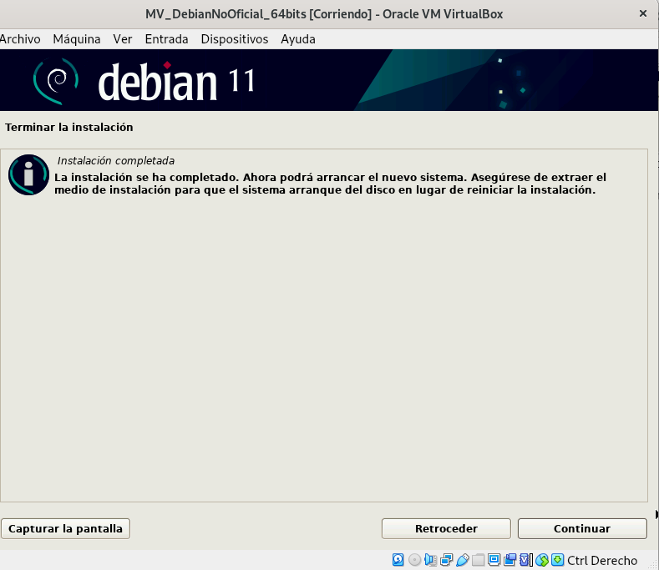
Instalación de Debian GNU/Linux

Slide 45
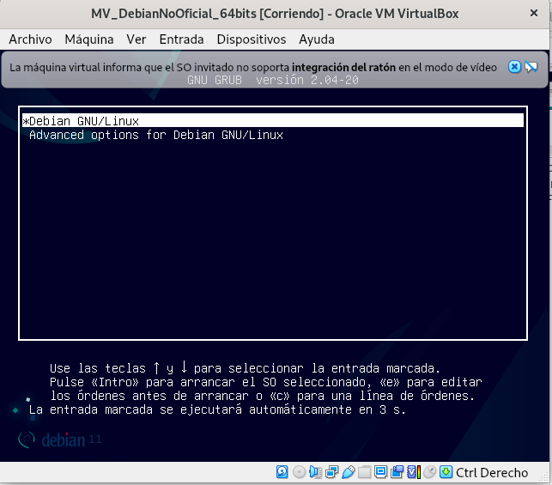
Instalación de Debian GNU/Linux

Slide 46
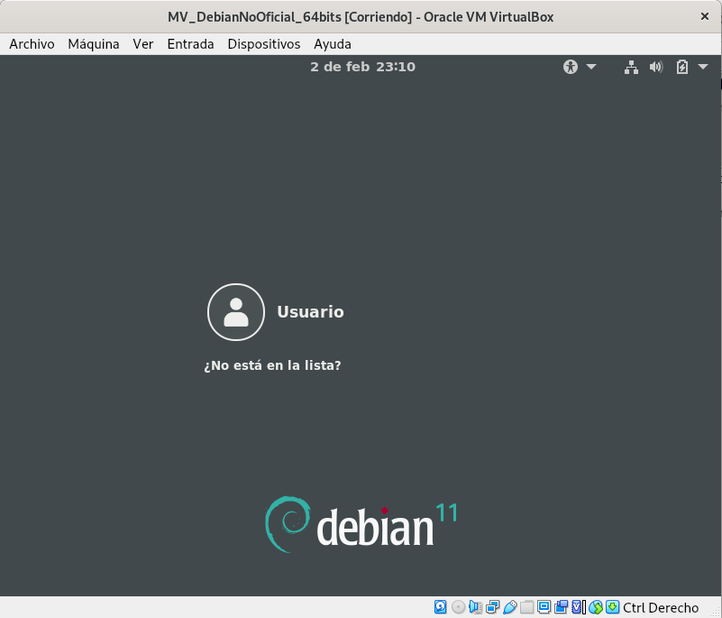
Instalación de Debian GNU/Linux

Slide 47
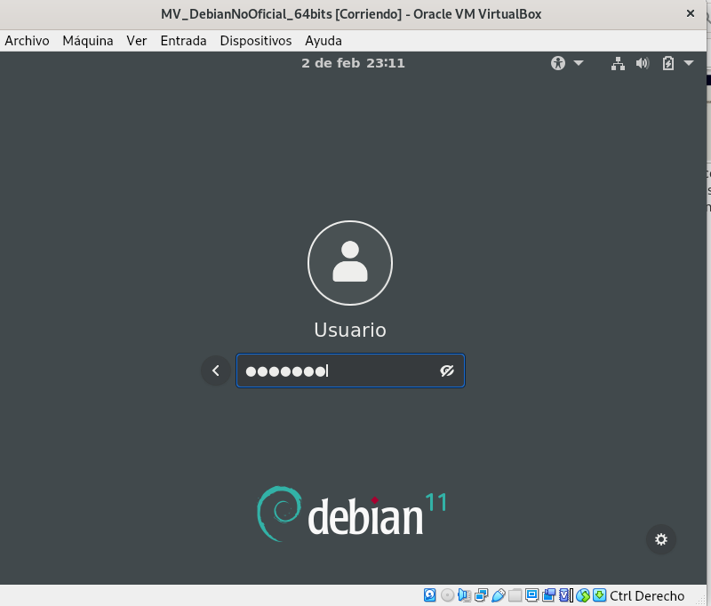
Instalación de Debian GNU/Linux

Slide 48
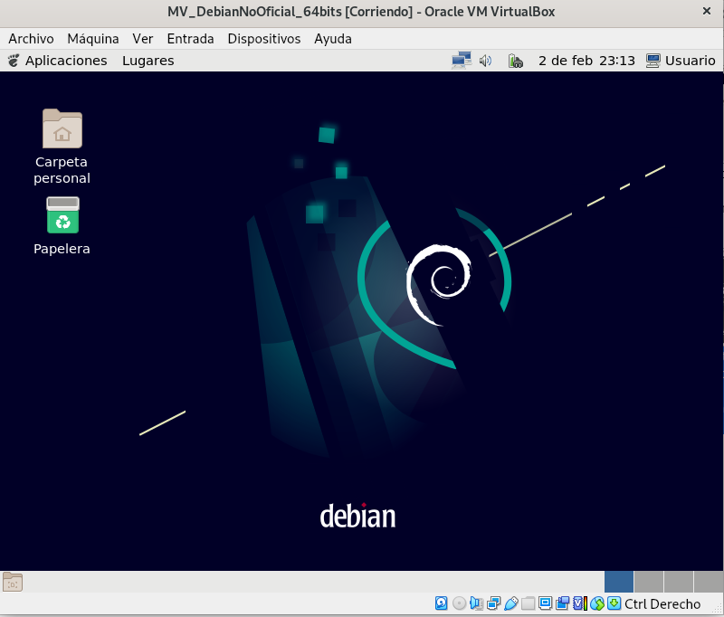
Instalación de Debian GNU/Linux

Slide 49
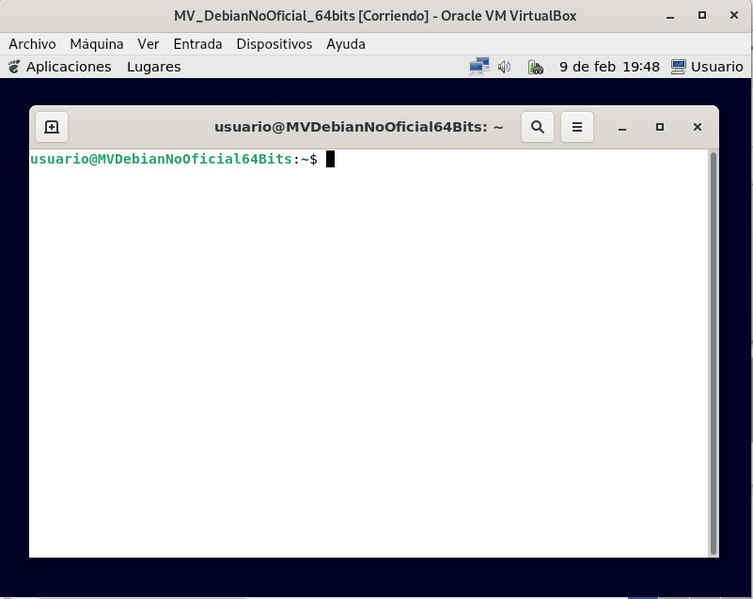
Instalación de Debian GNU/Linux

Slide 50
URL de ubicación de esta presentación
https://github.com/sotrteacher/dirtywork/tree/master/UNIDAD00/01_Entorno_de_Desarrollo

Slide 51
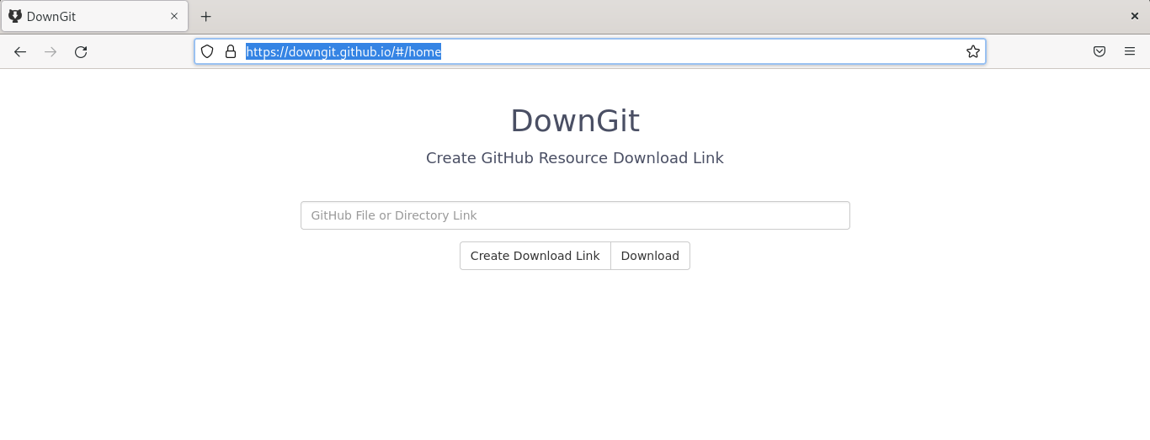
Link de DownGit:
https://downgit.github.io/#/home

Slide 52
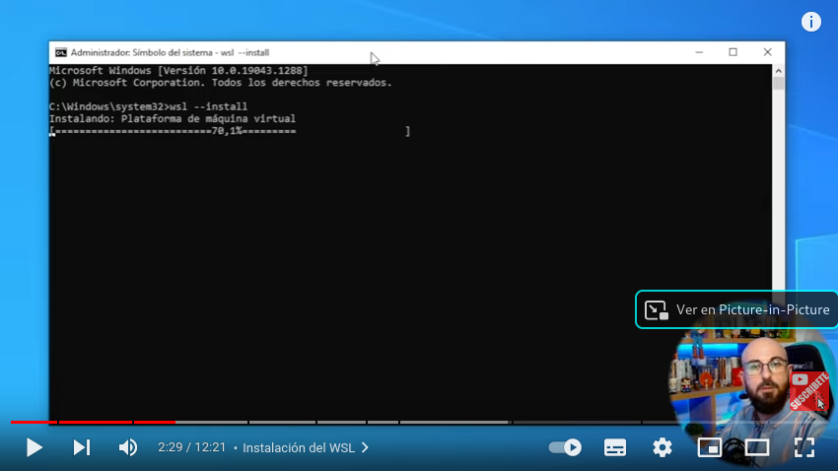
Link de video para instalación de WSL:
https://www.youtube.com/watch?v=B7pKcdljIec

